Slide 1
RECUPERACIÓN DE DATOS
CESDE

Slide 2
TEMÁTICAS A TRATAR
Recuperación de datos
Recuperación de datos cláusula WHERE
Recuperación de datos: Manejo de Fecha y Null
Recuperación de datos cláusula LIKE, BETWEEN, IN, NOT IN
Recuperación de datos - columnas calculadas (TOP, DISTINCT, SUM, AVG, COUNT, MIN y MAX)
Recuperación de datos Funciones de agregado y cláusulas GROUP BY y HAVING

Slide 3
OBJETIVO
Al finalizar la clase el estudiante estará en capacidad de:
-- Identificar las columnas o campos calculados
Identificar los patrones básicos de la cláusula LIKE
- Identificar el manejo de Fechas y null
- Identificar el manejo de la cláusula GROUP BY y HAVING

Slide 4
Recuperación de datos cláusula WHERE
CONSULTAS SIMPLES: El resultado de una consulta SELECT nos devuelve una tabla lógica. Es decir, los resultados son una relación de datos, que tiene filas/registros, con una serie de campos/columnas. Igual que cualquier tabla de la base de datos. ES DECIR LE DICE A SQL QUE INCLUYA FILAS DE DATOS EN LOS RESULTADOS DE LA COLUMNA.
La sintaxis es la siguiente:
SELECT: Columnas o campos de la tabla.
FROM: Fuente de datos o tabla.
WHERE: Condición de filtrado de filas.

Slide 5
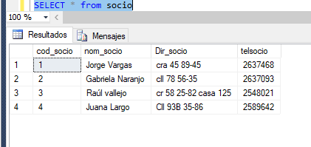
CONSULTA GENERAL

Slide 6
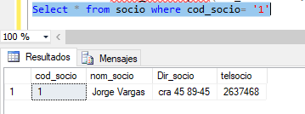
Ejemplo:
Listar los datos Listar los datos de socios de una tienda de prestamos de películas donde su código sea 1
SINTAXIS
Select * from socio where cod_socio= '1‘

Slide 7
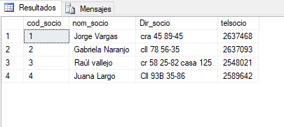
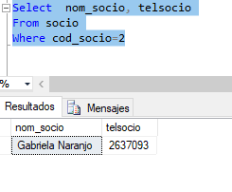
2. Consulta
¿Cuál es el nombre y el teléfono del socio #2?. Teniendo en cuenta esta tabla
Select nom_socio, telsocio
From socio
Where cod_socio=2

Slide 8
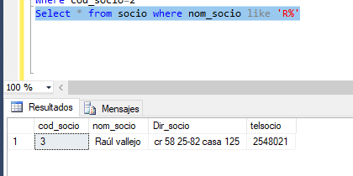
Realizar una consulta que comience con una letra específica
Select * from socio where nom_socio like 'R%‘

Slide 9
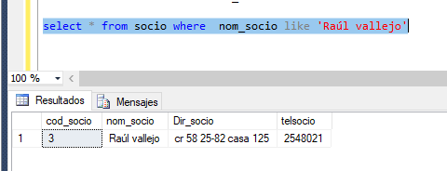
Otra consulta
Las tuplas deben de escribirse con exactitud

Slide 10
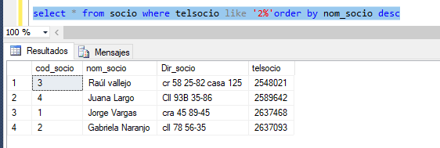
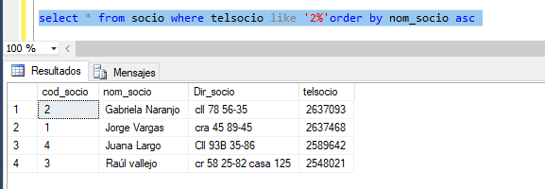
Para ordenar descendentemente
Para ordenar ascendentemente

Slide 11
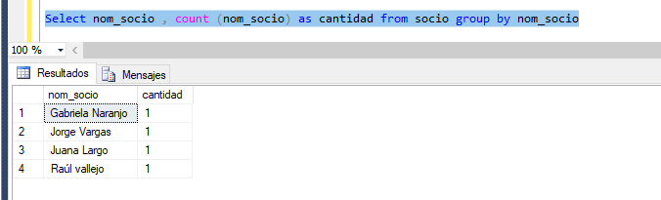
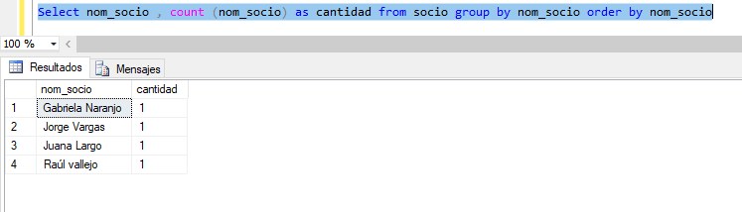
Count: Para contar registros y agrupar con GROUP BY
Nombre de campo
Contar campo
Alias
Nombre de la tabla
Agrupamiento
Para ordenar los campos deben de
estar incluidos en el agrupamiento

Slide 12
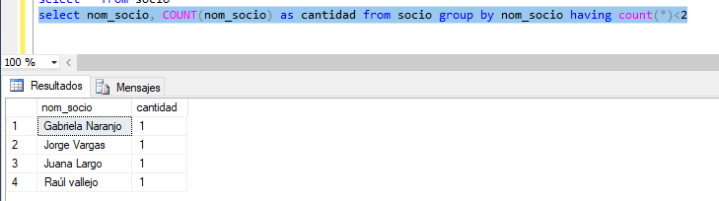
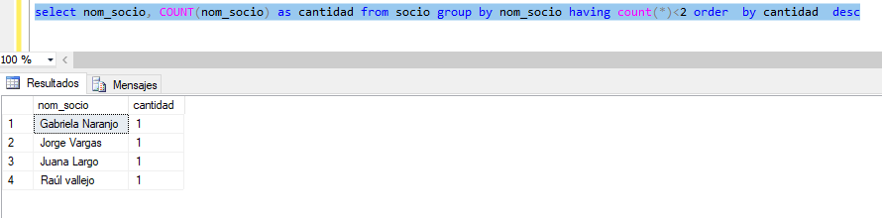
Having: Permite hacer el filtro en datos que ya están agrupados
Es nombrar el campo nom_socio
Se puede ordenar

Slide 13
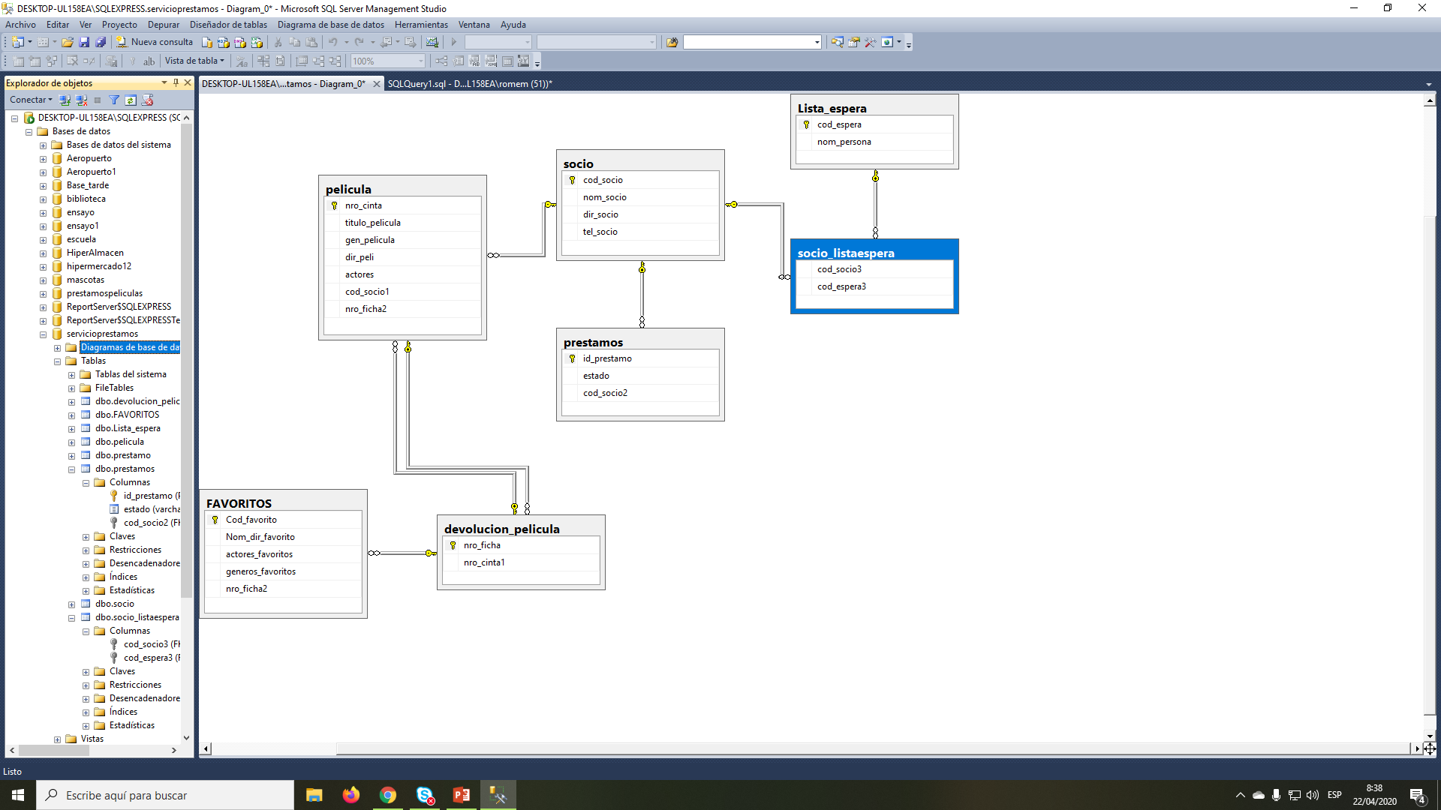
Subconsultas: Sirve para visualizar datos desde otras tablas y observamos como están relacionadas
1 Visualizamos el diagrama.

Slide 14
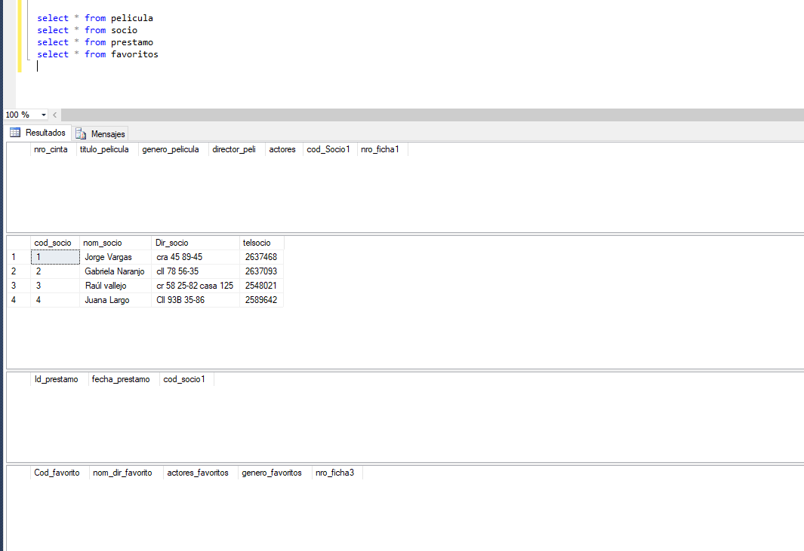
Visualizamos que tienen las tablas

Slide 15
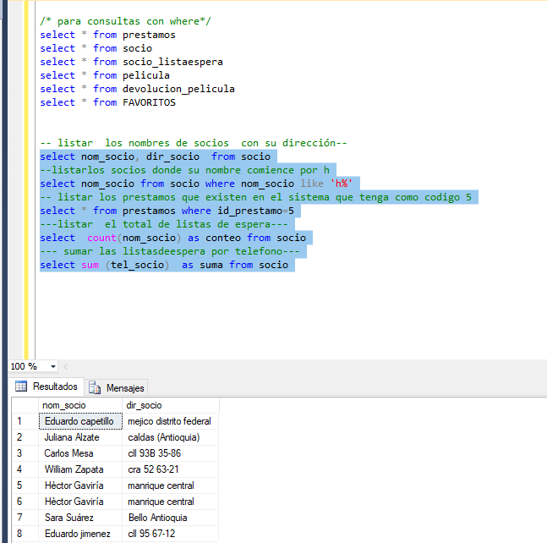
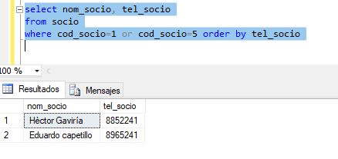
Consultas simples
Consultas código socio 1 y 2 con los campos
Nombre_socio y tel_socio

Slide 16
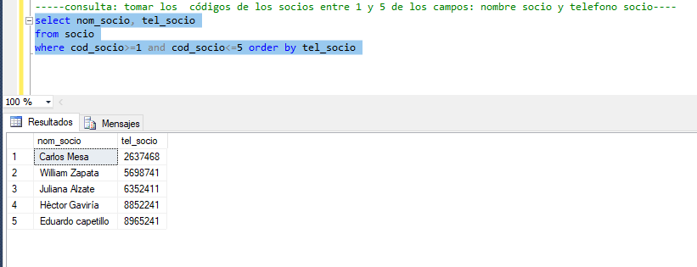
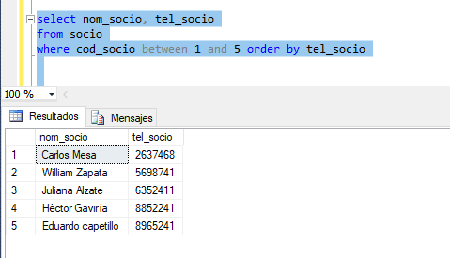
Instrucción Between
Así sería sin el Between
Así con el operador Between

Slide 17
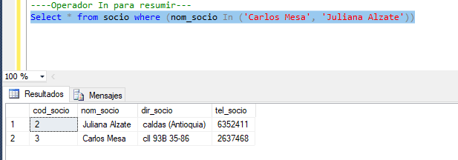
Operador In para resumir instrucción

Slide 18
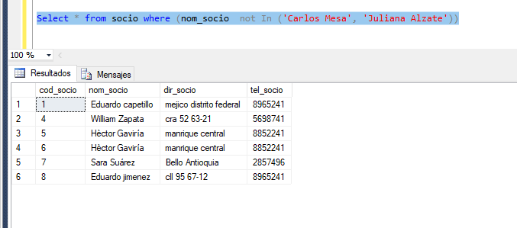
Para establecer restricción not In

Slide 19
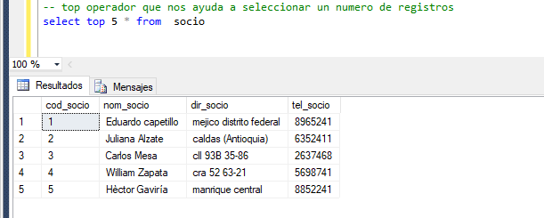
Top operador que nos ayuda a seleccionar un numero de registros

Slide 20
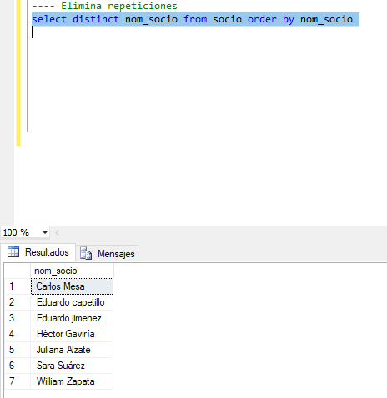
Distinct: Elimina repeticiones

Slide 21
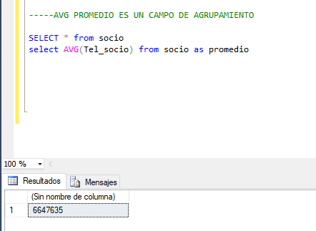
AVG: Para sacar promedios, es un campo de agrupamiento

Slide 22
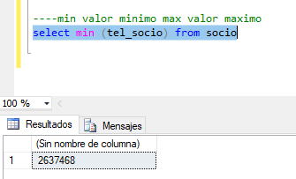
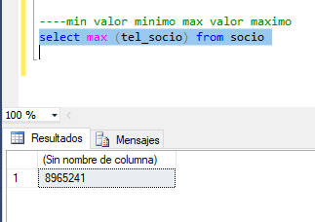
Min y max

